Slide 1
Előadás 03
A 3 szintű ANSI/SPARC architektúra
Egyed-Kapcsolat modell (E/K modell)
Az ER-modell elemkészlete
Egyed-kapcsolat diagram átírása relációkká

Slide 2
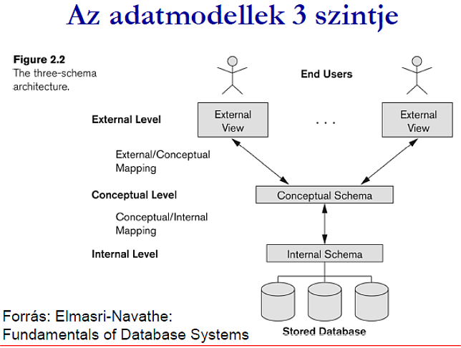
A 3 szintű ANSI/SPARC architektúra
Logikai (külső, a felhasználói szemléletnek megfelelő szinten, nézetek)
Fogalmi (koncepcionális) (absztrakt, szintetizálja az összes felhasználói szemléletet)
Fizikai (belső, az adatbázis valamilyen fizikai adatstruktúrában letárolva a háttértárolón)

Slide 3
Egyed-Kapcsolat modell (E/K modell)
Entitás-Reláció modell (Entity-Relationship Model - ERM)
Az egyed-kapcsolat diagram egy koncepcionális, vagyis elvi szintű adatmodell, amely a feldolgozandó információk elemzését, a folyamatok modellezését, a folyamatok komponensei közötti kapcsolatok meghatározását szolgálja.
Az EK-modell egyik lényeges tulajdonsága, hogy egy grafikus jelölésrendszert alkalmaz. A grafika, a szöveges leírástól eltérően sokkal kifejezőbb, lényegre törőbb az emberek számára, így kiválóan alkalmas a fontosabb fogalmak és kapcsolatok megjelenítésére.

Slide 4
alapfogalmak:
Egyedhalmazok (absztrakt objektumok osztálya)
Miről gyűjtünk adatokat?
Mit tegyünk egy gyűjteménybe? - hasonlóság
Hasonló egyedek összessége
Attribútumok (tulajdonság)
Megfigyelhető tulajdonságok, megfigyelt értékek
Az egyedek tulajdonságait írják le
Kapcsolatok
Más egyedhalmazokkal való kapcsolatuk
Az ER modell használatának előnyei:
• Elkerülhető a redundancia.
• Általánossága miatt kiváló eszköz elsődleges modellezésre.
• Lehetővé teszi a más rendszerekbe való transzformációt; átalakítható a modell.

Slide 5
Tervezési alapelvek
Megfelelő fogalmaknak megfelelő elemek megválasztása (például egy adott fogalom egyedhalmaz-e, vagy pedig attribútum).
valósághű modellezés:
megfelelő tulajdonságok tartozzanak az egyedosztályokhoz, például a tanár neve ne a diák tulajdonságai közé tartozzon
redundancia elkerülése:
az index(id_kód,lakcím,tárgy,dátum,jegy) rossz séma, mert a lakcím annyiszor ismétlődik, ahány vizsgajegye van a diáknak, helyette 2 sémát érdemes felvenni:
hallgató(id_kód,lakcím), vizsga(id_kód, tárgy, dátum, jegy).
egyszerűség:
fölöslegesen ne vegyünk fel egyedosztályokat
például a naptár(év,hónap,nap) helyett a megfelelő helyen inkább dátum tulajdonságot használjunk
tulajdonság vagy egyedosztály:
például a vizsgajegy osztály helyett jegy tulajdonságot használjunk.

Slide 6
Építőelemek:
Az egyed-kapcsolat diagram a következő modellezési eszközöket biztosítja számunkra:
• egyedhalmazok, ezen belül speciális szerepük van a gyenge egyedhalmazoknak,
• kapcsolatok, ezen belül speciális kapcsolat az öröklődési („IS-A” Az_Egy) kapcsolat,
• attribútumok (tulajdonságok),
• megszorítások, melyek a következők lehetnek:
_ kulcsok,
_ egyértékűségi megszorítások,
_ hivatkozási épség megszorítások,
_ értelmezési tartomány megszorítások,
_ általános megszorítások.

Slide 7
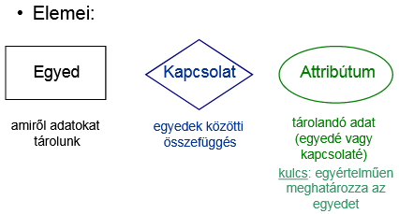

Slide 8
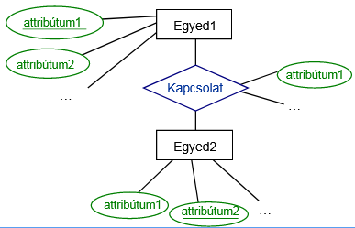

Slide 9
Egyed (entitás):
Valódi vagy fiktív dolog, amely tulajdonságokkal, jellemzőkkel bír és önálló elemként tartjuk számon. Egy, a külvilág többi részétől egyértelműen megkülönböztethető dolog. (pl. autó, személy, könyv, stb.)
- Normál egyed: olyan tulajdonságcsoporttal rendelkezik, mely egyértelműen azonosítja az egyedet (például embernél a személyi szám, autónál a rendszám).
Jele egy téglalap, melynek belsejében az egyedtípus azonosító neve áll.

Slide 10

Gyenge egyed:
nincs azonosító tulajdonságrendszere, így más egyedhez fűződő kapcsolata szükséges az azonosításához.
(Ha az autóknak csak a típusát tudjuk, akkor ahhoz, hogy a sok azonos típusú autóból ki tudjuk választani a megfelelőt, szükségünk van egy másik egyed – például a tulajdonos – adatainak megadására is.
Egy színházi előadást a szerzője és a címe nem határoz meg egyértelműen, mert az adott színdarabot többször is előadhatják.)
Jele a dupla kerettel rajzolt téglalap, középen az azonosító névvel.

Slide 11
Tulajdonság: Az egyed egy meghatározott jellemzője.
Attribútum: egyedek és kapcsolatok tulajdonságát jelöli
(pl. egy személy egyed esetében tulajdonság lehet a név, lakcím, születési dátum, adóazonosító). Minden egyed kell, hogy rendelkezzen legalább egy attribútummal. Kapcsolatok is rendelkezhetnek attribútummal (pl. könyvtári adatbázisban a kölcsönzés kapcsolat rendelkezhet egy mikor attribútummal, amely a kölcsönzés dátumát jelöli).
Az attribútumokat ellipszissel jelöljük és beleírjuk a nevét.

Slide 12
- Egyszerű tulajdonság: egy elemi értékkel leírható tulajdonságot ad meg. Az ember kora például egyszerű tulajdonság, hiszen egy skalár szám elegendő a megadásához. A hobbi már nem egyszerű tulajdonság, hiszen több értékeket is felvehet egyidejűleg, hiszen egy embernek egyszerre több hobbija is lehet.
A tulajdonságokat ellipszisben adjuk meg, az ellipszis közepébe írva a tulajdonság azonosító nevét. A tulajdonság önmagában nem állhat, ezért mindig meg kell adni, hogy mely egyedhez, vagy kapcsolathoz kötődik. A kapcsolódást egy vonallal jelöljük, amely a megfelelő tulajdonságot és az egyedet köti össze.

Slide 13
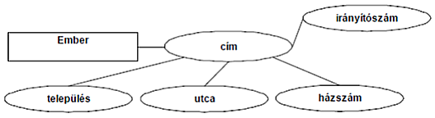
- Összetett tulajdonság: olyan tulajdonság, amely több elemi tulajdonság együttesére bontható. Ilyen tulajdonság lehet például a cím, amely felbontható az irányítószám, település, utca, házszám elemi adatok együttesére.
Az összetett tulajdonságot is ellipszissel jelöljük, melyhez hozzákötjük az illeszkedő elemi tulajdonságok szimbólumait.

Slide 14
Kulcs tulajdonság:
az egyed egyértelmű azonosítására szolgáló tulajdonság.
Azt a legszűkebb attribútum-halmazt, amely egyértelműen azonosítja az egyedet kulcsnak nevezzük.
A kulcsban szereplő attribútum(ok) nevét, a kulcstulajdonságo(ka)t úgy jelöljük ki, hogy a tulajdonság azonosító nevét aláhúzzuk egy folytonos vonallal.
Az ember egyed esetén például a személyi szám töltheti be ezt a szerepet..

Slide 15
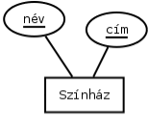
Azonos nevű színház különböző városokban

Slide 16
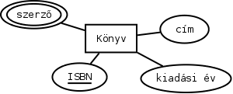
- Többértékű tulajdonság: olyan tulajdonság, amely nem csak egy elemi értéket, hanem több elemi értéket, értékek egy tömbjét vehet fel. Így például az ember egyed iskolai végzettség tulajdonságának leírására több elemi értéket is meg lehet adni, hiszen többféle végzettsége is lehet valakinek. rendelkezik vagy egy könyvnek több szerzője is lehet, ekkor a könyv egyedhez kapcsolunk egy szerző attribútumot, amely többértékű.
A többértékű tulajdonságot egy dupla keretű ellipszissel jelöljük.

Slide 17
- Leszármaztatott tulajdonság: olyan tulajdonság, melynek értéke más tulajdonságokból vezethető le, származtatható. Így például az autó egyed esetén a bruttó ár kiszámolható a nettó árból és az ÁFA kulcs mértékéből. A leszármaztatott tulajdonság jele egy szaggatott vonallal határolt ellipszis. Azt nem jelöljük, hogy mely más tulajdonságokból és mi módon származtatható az érték.

Slide 18
Kapcsolat: az egyedek között fennálló viszonyt hordozza.
Kapcsolat: két vagy több egyed között határoz meg relációt (pl. könyvtári adatbázisban, ha van egy személy egyed és egy könyv egyed, akkor a köztük lévő kapcsolat a kölcsönzés).
Rekurzív kapcsolat esetén az egyed önmagával van relációban
(pl. ha van egy személy egyedünk, akkor az anyja vagy apja kapcsolat rekurzív kapcsolat lesz, hiszen mindenkinek az apja vagy anyja szintén személy).
A kapcsolatokat rombusszal jelöljük, és beleírjuk a kapcsolat nevét. A példában az egyik helyen nyíllal jelöltük a kapcsolatot, ennek külön jelentése van, amelyet később tárgyalunk.

Slide 19
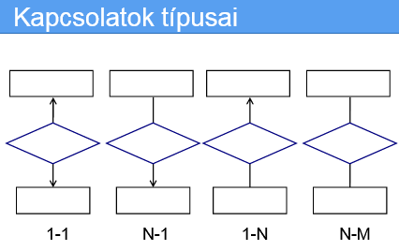

Slide 20
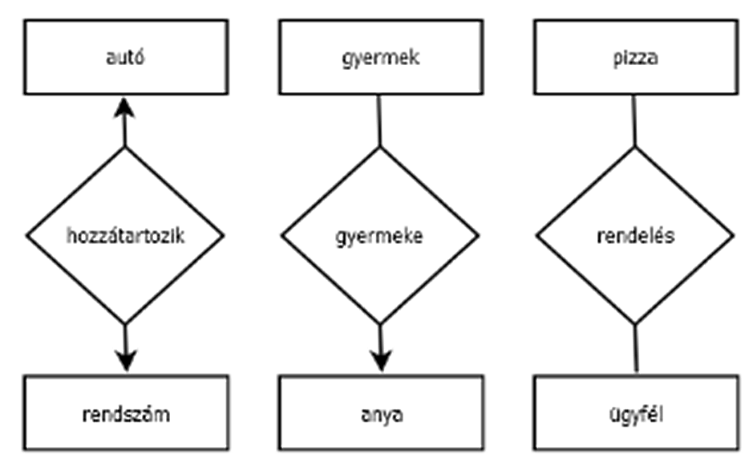

Slide 21
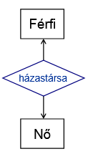
- 1:1 kapcsolat: a kapcsolatban mindkét egyedtípus előfordulásai csak egyetlenegy előforduláshoz rendelődnek a másik egyedtípusból. Például egy férfi csak egy nőnek lehet a férje és egy nő is csak egy férfinak lehet a felesége. A kapcsolatot egy rombusszal jelöljük, melybe beírjuk kapcsolatot leíró azonosító nevet. A négyszög átellenes csúcsaiból egy-egy nyilat húzunk, melyek a kapcsolódó egyedekhez vezetnek.

Slide 22
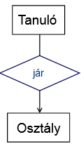
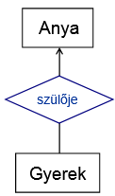


- 1:N kapcsolat: abban különbözik az 1:N kapcsolattípustól, hogy az egyik, egyedtípus előfordulásai több előfordulással tarthatnak kapcsolatot a másikból, de a másik előfordulás továbbra is csak egy előforduláshoz kapcsolódhat. Például egy autónak csak egy tulajdonosa lehet, egy ember viszont több autót is birtokolhat. A 1:N kapcsolat ábrázolásánál azon egyedbe, melyből több is kapcsolódhat a másik egyedhez, egy kettősnyíl vezet.

Slide 23

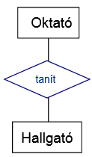
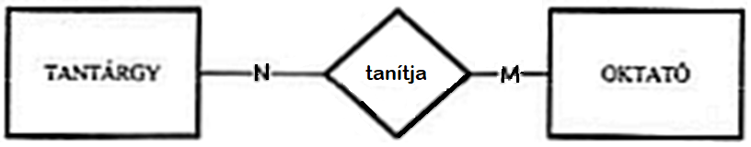
- N:M kapcsolat: olyan kapcsolattípus, melyben mindkét egyedtípus előfordulásai több előfordulással is tarthatják a kapcsolatot a másik egyedtípusból.
Például egy oktató több tantárgyat is taníthat és egy tárgy oktatásában több oktató vehet részt. A kapcsolat ábrázolásánál mindkét kapcsolódó egyedbe kettősnyíl mutat.

Slide 24
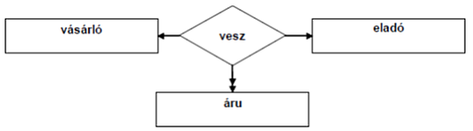
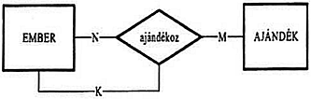
N-ed fokú kapcsolat:
a kapcsolatban nemcsak kettő, hanem ennél több egyed vesz részt. Ilyen kapcsolatra példa a vásárlás kapcsolat, melyben a vásárló, az eladó és az árú kapcsolódik össze, hiszen a vevő, bizonyos terméke(ke)t vásárol egy adott eladótól. Az n-ed fokú kapcsolatot úgy ábrázoljuk, hogy a rombuszból több nyíl fut ki.
Helyettesíthető több kétágú kapcsolattal is, de így sokkal kifejezőbb.

Slide 25
- Totális kapcsolat: egy egyed totálisan vesz részt a kapcsolatban, ha minden egyed előfordulása részt vesz egy kapcsolat előfordulásban, azaz nincs olyan egyed előfordulás, mely nem kapcsolódna egy másik egyedtípus valamely előfordulásához.
Parciális kapcsolatot: Azok az egyedek, amelyek nem totálisan vesznek részt a kapcsolatban.
Például abban az esetben, ha minden autónak van tulajdonosa, akkor az autó totális kapcsolatban van az emberrel a tulajdonosi kapcsolatban. Az ember viszont csak parciálisan vesz részt a tulajdonosi kapcsolatban, mivel lehetnek olyan emberek, akiknek nincs autójuk.

Slide 26
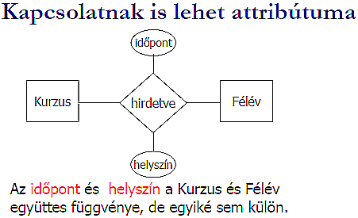

Slide 27
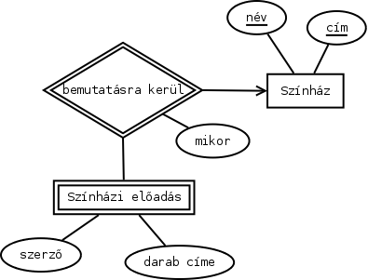
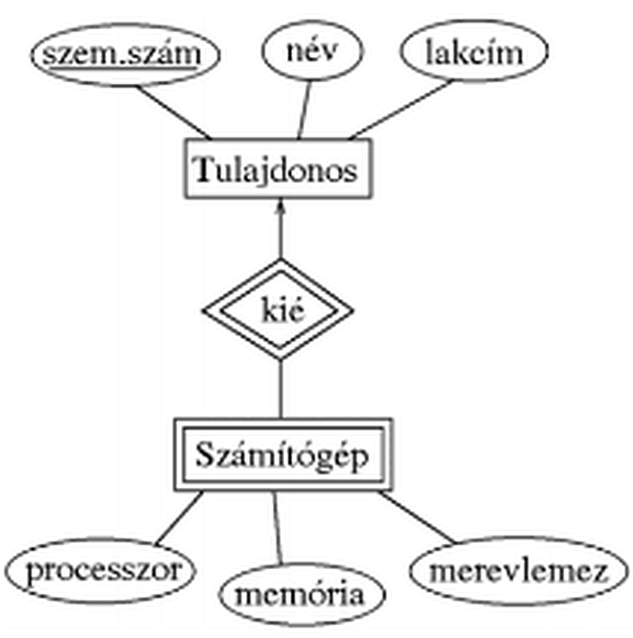
Meghatározó kapcsolat: gyenge entitást meghatározó kapcsolat (pl. ha a színházi előadás gyenge egyed, akkor meghatározó kapcsolattal hozzákapcsolhatjuk egy színházhoz és ez a kapcsolat rendelkezik egy mikor attribútummal, amely a kezdési időpontot mutatja).
A meghatározó kapcsolat jele a duplavonalas rombusz.

Slide 28
- Specializáló kapcsolat (AZ_EGY): olyan kapcsolat, amely hierarchiát jelöl az egyedek között.
Például egy épületben minden helyiség rendelkezik ajtószámmal, alapterülettel, így a helyiség egyedet ellátjuk az ajtószám és az alapterület attribútumokkal.
A számítógépes tanterem, olyan helyiség, amely az ajtószámon és az alapterületen túl rendelkezik még a férőhelyek számával. A specializáló kapcsolatot háromszöggel jelöljük, amelynek felső csúcsa a főtípus (pl. helyiség) felé mutat.
Mivel a specializáló kapcsolat leszármaztatást jelöl, ezért a származtatott egyedek öröklik, a főegyed (vagy főtípus) tulajdonságait. A példában a számítógépes terem és a mosdó is rendelkezik az alapterület és ajtószám attribútumokkal, de ezt itt már nem jelöljük.

Slide 29
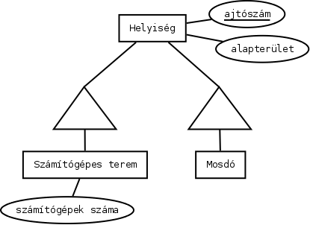
Példa: ‚is-a’ (az-egy) kapcsolat
is-a
is-a

Slide 30
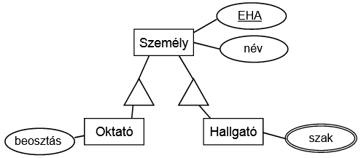

Slide 31
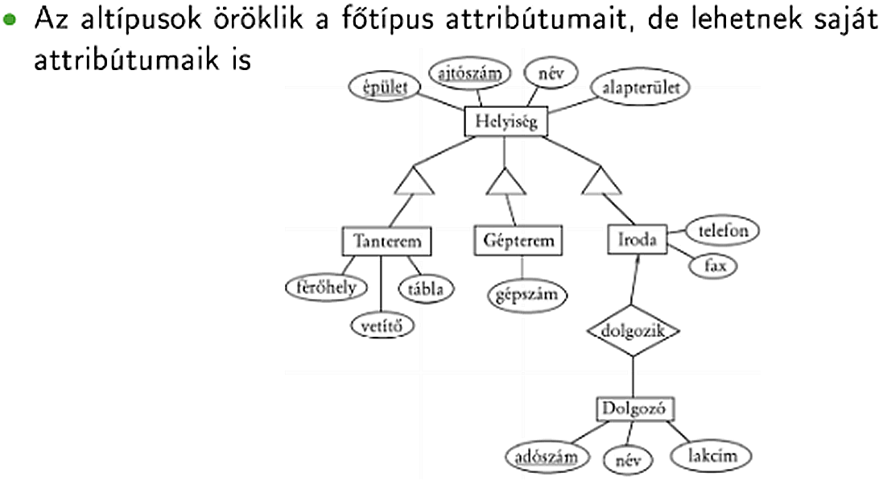

Slide 32
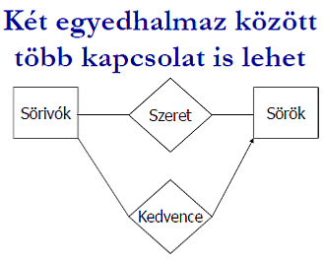
Példák

Slide 33
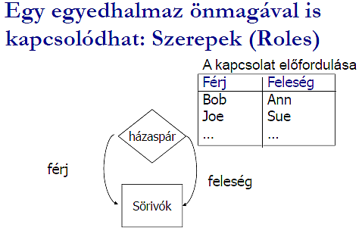

• beosztott (dolgozó) – főnöke
(a főnök is dolgozik)
• szervezeti egység – főegysége
(mindkettő egység)
• sportoló – edzője
(az edző szintén sportoló)

Slide 34
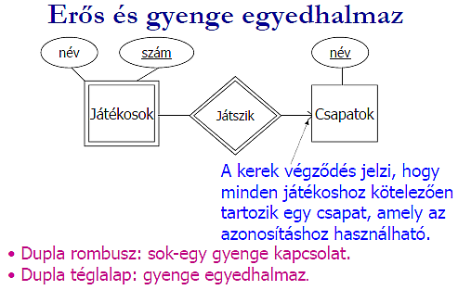

Slide 35
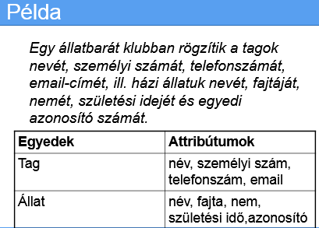

Slide 36

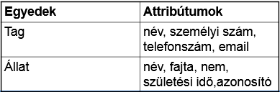
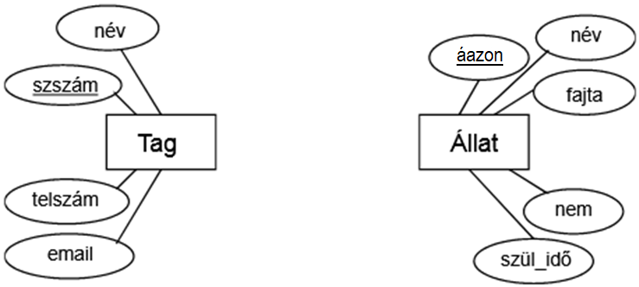

Slide 37
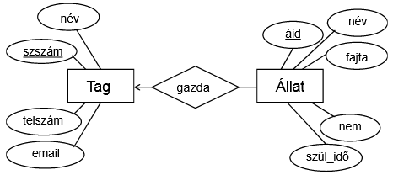

Slide 38
Egyed-kapcsolat diagram átírása relációkká
• egyedhalmazok -> relációk (speciális eset: gyenge egyedhalmazok)
• kapcsolatok -> relációk ; kulcsok, kapcsolatok attribútumai; sokágú kapcsolatok átalakítása binárissá; a gyenge egyedhalmazok kapcsolatainak és az öröklődési kapcsolatok speciális esete
• relációs adatmodell finomítása: relációk összevonása, optimalizálás.

Slide 39
Alapvető szabályok
entitás típusok:
  Minden entitás típus saját kapcsolati sémában (táblázatban) van leképezve.
  A kulcsok fel vannak címkézve.
kapcsolattípusok:
  Minden kapcsolattípus saját kapcsolati sémában van leképezve.
  A két érintett entitástípus elsődleges kulcsai a kapcsolati séma további attribútumaivá válnak.
  A kapcsolati séma (részleges) kulcsát a kardinalitástól függően a következőképpen alakítjuk ki:
Egyed
kulcs

Slide 40
Típus | Kulcs
1:1 | a két érintett entitástípus elsődleges kulcsának egyike
1:n | a második entitás típus elsődleges kulcsa (azaz az „n-entitás”)
n:m | az érintett entitástípusok mindkét elsődleges kulcsa

Slide 41
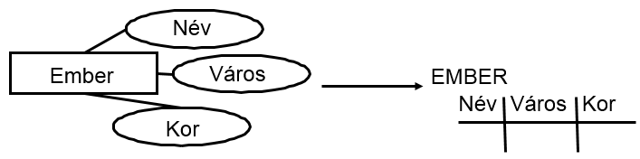
Az egyedekből készítsünk relációkat, s a hozzá kapcsolódó tulajdonságok legyenek a reláció attribútumai, mezői.

Slide 42
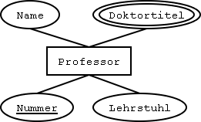
Szám | Név | Tanszék
0815 | Schmidt | KI
4711 | Paulsen | TI
Szám | Titulus
0815 | Dr. nat.
0815 | Dr. phil.
4711 | Dr. med. dent.

Slide 43
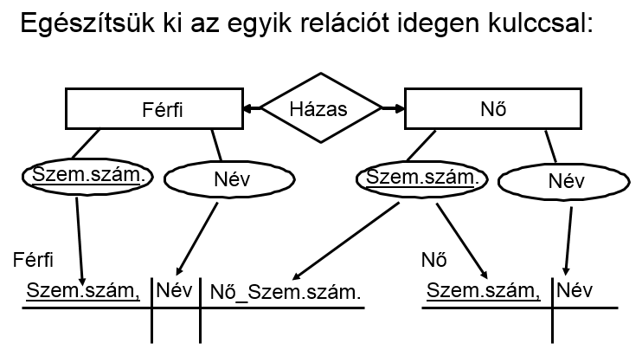
Férfiból tudjuk a feleséget, de feleségből nem tudjuk a férjet.

Slide 44
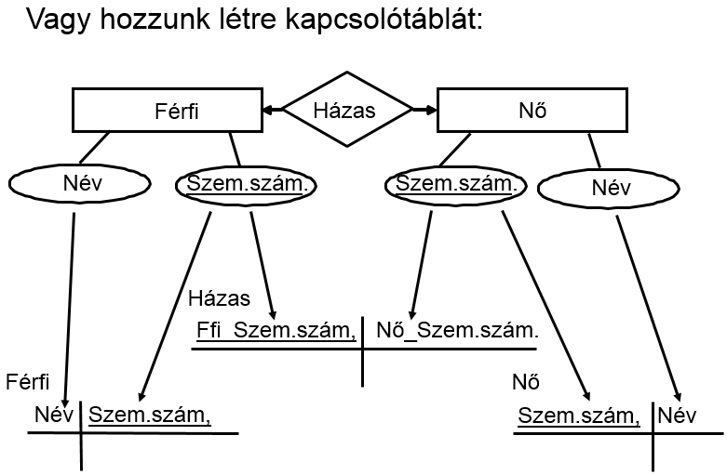

Slide 45
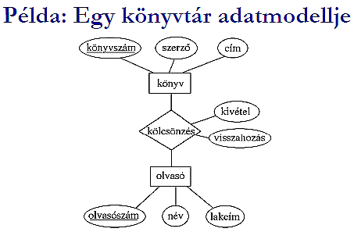

Slide 46
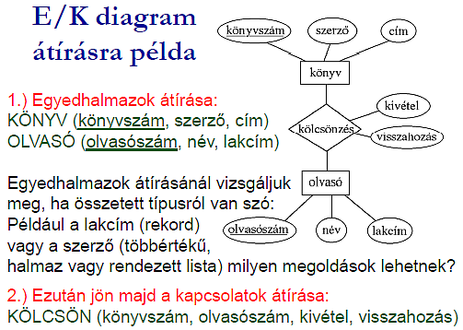

Slide 47
Egyedhalmazok átírásánál az összetett attribútumok leképezése
Tegyük fel, hogy az OLVASÓ táblában a lakcím attribútumot (helység, utca, házszám) struktúraként, vagyis rekordként szeretnénk kezelni.
Relációs adatmodellben erre egy lehetőség van: az
OLVASÓ (olvasószám, név, lakcím)
séma helyett az
OLVASÓ (olvasószám, név, helység, utca, házszám)
sémára térünk át.

Slide 48
Kérdés, hogy többszerzős könyveket hogyan tartsunk nyilván az adatbázisban.
1.megoldás: Megadás egyértékű attribútumként.
A szerző megadására szolgáló szövegmezőben felsoroljuk a szerzőket.
Hátrányok:
a szerzőket külön-külön nem tudjuk kezelni
sok szerző esetleg nem fér el a megadott mezőben
Könyvszám | Szerző | Cím
1121 | Ullman, Widom | Adatbázisok
3655 | Radó | Világatlasz
2276 | Karinthy | Így írtok ti
1782 | Jókai | Aranyember

Slide 49
2.megoldás: Megadás többértékű attribútumként.
a.) Sorok többszörözése. A KÖNYV táblában egy könyvhöz annyi sort veszünk fel, ahány szerzője van:
Könyvszám | Szerző | Cím
1121 | Ullman | Adatbázisok
1121 | Widom | Adatbázisok
3655 | Radó | Világatlasz
2276 | Karinthy | Így írtok ti
1782 | Jókai | Aranyember
A megfelelő relációséma:
KÖNYV (könyvszám, szerző, cím)
A fenti megoldás hátránya, hogy a többszerzős könyvek címét több példányban kell megadni, ami redundanciát jelent.

Slide 50
b.) új tábla felvétele: KÖNYV (könyvszám, szerző, cím)
sémát az alábbi két sémával helyettesítjük:
KÖNYV (könyvszám, cím)
SZERZŐ (könyvszám, szerző)
Könyvszám | Szerző
1121 | Ullman
1121 | Widom
3655 | Radó
2276 | Karinthy
1782 | Jókai
Könyvszám | Cím
1121 | Adatbázisok
3655 | Világatlasz
2276 | Így írtok ti
1782 | Aranyember
c.) Sorszámozás. Ha a szerzők sorrendje nem közömbös, akkor a SZERZŐ táblát egy sorszám mezővel kell bővíteni (emlékeztetünk rá, hogy a relációs adatmodell nem definiálja a rekordok sorrendjét):
KÖNYV (könyvszám, cím)
SZERZŐ (könyvszám, sorszám, szerző)

Slide 51
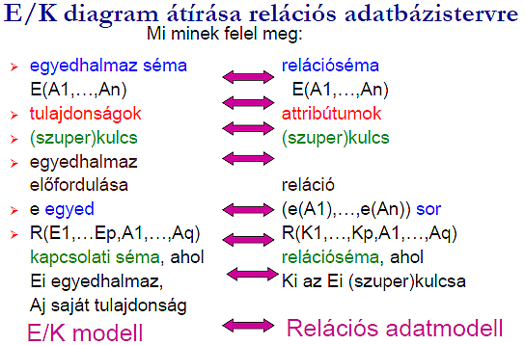

Slide 52
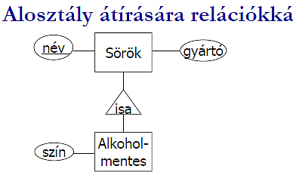

Slide 53
Alosztályok átírása: három megközelítés
E/R stílusban: Egy reláció minden alosztályra, de az általános osztályból csak a kulcsokat vesszük hozzá a saját attribútumokhoz.
Objektumorientált stílusban: Egy reláció minden alosztályra, felsorolva az összes tulajdonságot, beleértve az örökölteket is.
Nullértékek használatával: Egyetlen reláció az öröklődésben résztvevő összes osztályra. Ha egy egyed nem rendelkezik egy alosztály speciális tulajdonságával, akkor ezt az attribútumot NULL értékkel töltjük majd ki.

Slide 54
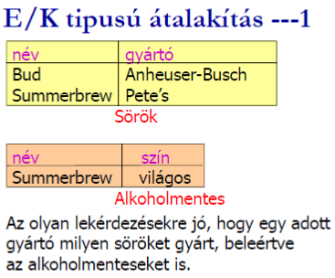
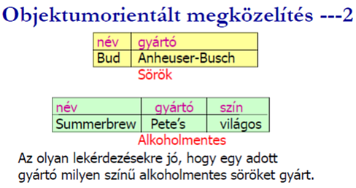
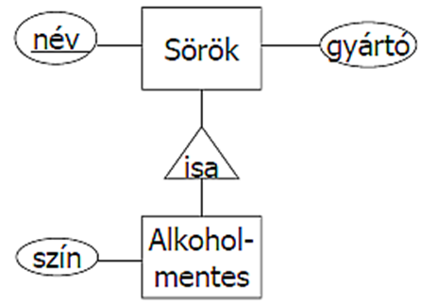

Slide 55
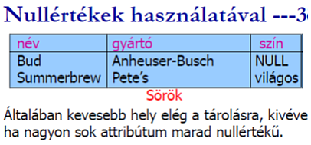

Slide 56
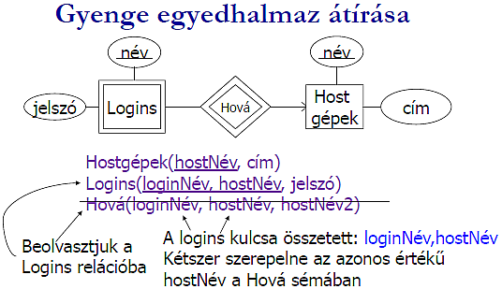

Slide 57
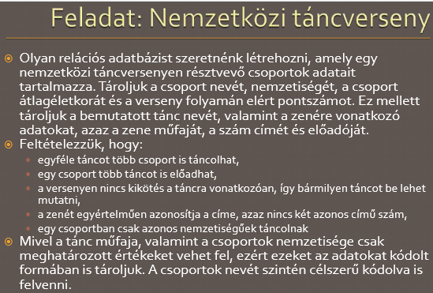

Slide 58
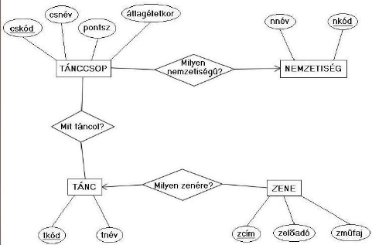

Slide 59
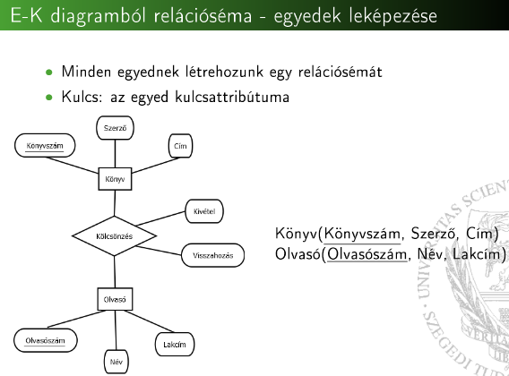

Slide 60
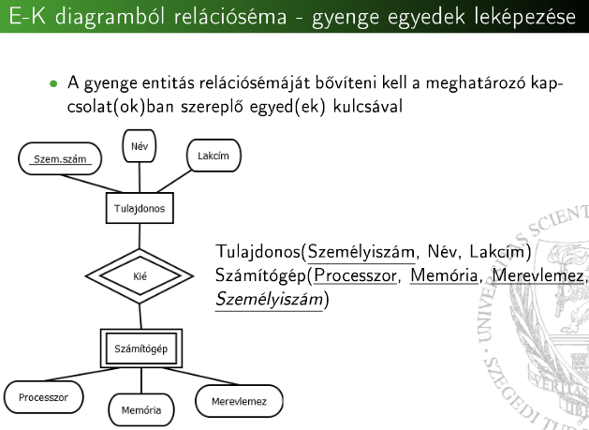

Slide 61
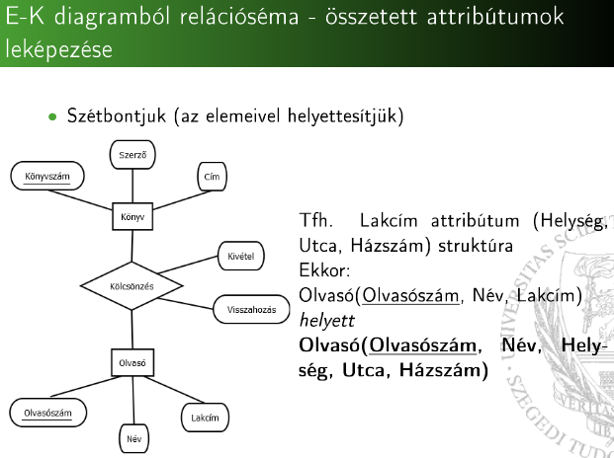

Slide 62
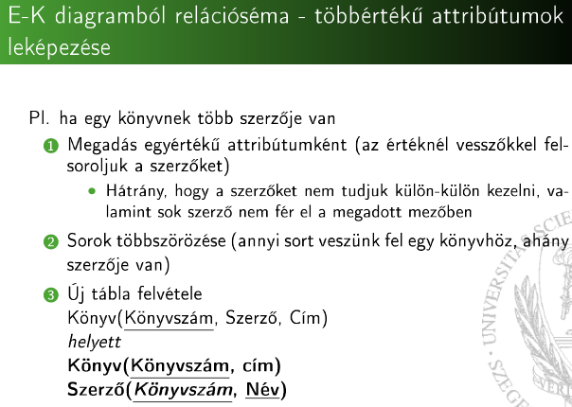

Slide 63
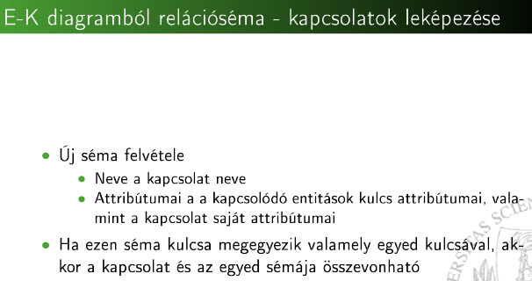

Slide 64
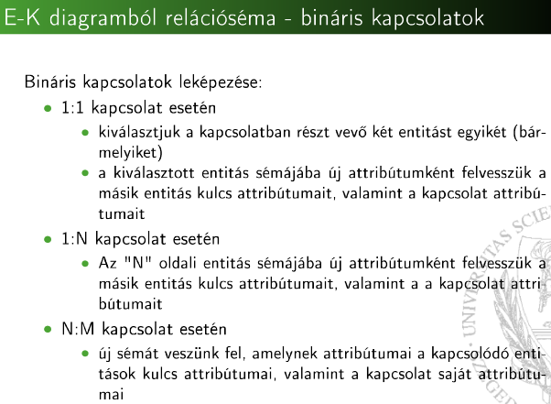

Slide 65
Gyakorlat 02

Slide 66
Reláció: SZ(N, GY)
Kik szeretnek legalább kétféle gyümölcsöt?
Kik szeretnek legalább 3 féle gyümölcsöt?
Kik szeretnek legfeljebb kétféle gyümölcsöt?
Kik szeretnek pontosan kétféle gyümölcsöt?
Kik szeretnek pontosan 3 gyümölcsöt?
Kik mit nem szeretnek?
Kik nem szeretnek minden gyümölcsöt?
Kik azok, akik minden gyümölcsöt szeretnek?
Melyek azok a gyümölcsök, amiket legalább 2-n szeretnek?
Melyek azok a gyümölcsök, amiket legfeljebb 2-n szeretnek?
Melyek azok a gyümölcsök, amiket pontosan 2-n szeretnek?
Melyek azok a gyümölcsök, amit mindenki szeret?

Slide 67
Reláció: SZ(N, GY, M)
Kik fogyasztják a legtöbb gyümölcsöt?
Kik fogyasztják a legtöbb almát?
Kik fogyasztják a legkevesebb almát? (aki szereti, azok közül)
Legnagyobb értékhez tartozó Gyümölcsök?

Slide 68
Első normál forma (1NF)
Az adatbázis-kezelés normalizálása az adatok rendszerezésének folyamata a redundancia és a függőség minimalizálása érdekében, biztosítva a hatékonyságot, a konzisztenciát és az integritást. Ez magában foglalja az adatok kisebb, logikailag összefüggő táblákba való strukturálását, és ezek közötti kapcsolatok meghatározását az adattárolás és -visszakeresés egyszerűsítése érdekében.
A Normal Forms az adatbázis normalizálására vonatkozó irányelvek halmaza, amelyek meghatározzák, hogyan kell táblákban strukturálni az adatokat a redundancia csökkentése és az integritás javítása érdekében. Minden normál űrlap az előzőre épít, és fokozatosan hatékonyabban rendszerezi az adatokat.
A normalizálás szintjei
A normalizálásnak különböző szintjei vannak. Ezek közül néhány:
Első normál forma (1NF)
Második normál forma (2NF)
Harmadik normál forma (3NF)
Boyce-Codd normál forma (BCNF)
Negyedik normál forma (4NF)
Ötödik normál forma (5NF)
Ebben a cikkben az első normál formáról (1NF) fogunk beszélni.

Slide 69
Első normál forma
Ha egy reláció összetett vagy többértékű attribútumot tartalmaz, akkor sérti az első normál alakot, vagy a reláció az első normál formában van, ha nem tartalmaz összetett vagy többértékű attribútumot . Egy reláció akkor van első normál formában, ha a relációban minden attribútum egyértékű attribútum.
Egy táblázat 1 NF-ben van, ha:
Csak egyértékű attribútumok léteznek.
Az attribútum-tartomány nem változik.
Minden attribútumnak/oszlopnak egyedi neve van.
Az adatok tárolásának sorrendje nem számít.

Slide 70
Az első normál űrlap (1NF) szabályai a DBMS-ben
A First Normal Form (1NF) adatbázisban való követéséhez az alábbi egyszerű szabályokat kell követni:
1. Minden oszlopnak egyetlen értékkel kell rendelkeznie
A táblázat minden oszlopa csak egy értéket tartalmazhat egy cellában. Egy cella sem tartalmazhat több értéket. Ha egy cella egynél több értéket tartalmaz, a táblázat nem követi az 1NF értéket.
Példa: Egy táblázat az olyan oszlopokkal, mint az [1. író], a [2. író] és a [3. író] ugyanazon könyvazonosítóhoz, nem szerepel az 1NF-ben, mert ugyanazt az információt (írókat) ismétli. Ehelyett az összes írót külön sorokban kell felsorolni.
2. Az oszlopban lévő összes értéknek azonos típusúnak kell lennie
Minden oszlopban azonos típusú adatokat kell tárolni. Nem keverhet különböző típusú információkat ugyanabban az oszlopban.
Példa: Ha egy oszlop a születési dátumokhoz (DOB) tartozik, akkor nem használhatja nevek tárolására. Minden információtípusnak saját oszloppal kell rendelkeznie.

Slide 71
3. Minden oszlopnak egyedi névvel kell rendelkeznie
A táblázat minden oszlopának egyedi névvel kell rendelkeznie. Ezzel elkerülhető a félreértés az adatok lekérése, frissítése vagy hozzáadása során.
Példa: Ha két oszlopnak ugyanaz a neve, előfordulhat, hogy az adatbázisrendszer nem tudja, melyiket használja.
4. Az adatok sorrendje nem számít
Az 1NF-ben az adatok táblában való tárolásának sorrendje nincs hatással a tábla működésére. A sorokat a szabályok megszegése nélkül bármilyen módon rendezheti.
Mit jelent a 1NF?
Az 1NF (First Normal Form) az adatbázis normalizálásának alapszintje. Biztosítja, hogy a táblázat jól strukturált legyen, és elkerüli az olyan problémákat, mint az adatok ismétlődése vagy következetlensége.
Mi az 1NF jelentősége az adatbázis-tervezésben?
Az 1NF megvalósítása elengedhetetlen az adatok integritásának és termelékenységének megőrzéséhez. Kiküszöböli a redundáns adatok szükségességét , és biztosítja, hogy az adatok olyan szerkezetűek legyenek, amelyek megkönnyítik az egyszerű lekérdezéseket és műveleteket.
Mi az első normál forma (1NF)?
Az adatbázis normalizálásának első szakasza, vagyis az 1NF gondoskodik arról, hogy a sorokon belül ne legyenek ismétlődő csoportok, és hogy a tábla összes oszlopa atomi értékeket vagy oszthatatlan értékeket tartalmazzon.

Slide 72
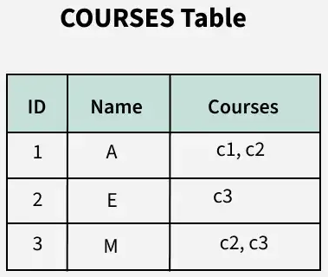

Példa:
Tekintsük az alábbi TANFOLYAMOK kapcsolatát:
Az alábbi táblázat 1NF-ben van, mivel nincs többértékű attribútum.
A fenti táblázatban a kurzusoknak többértékű attribútuma van, tehát az 1NF-ben nincs.

Slide 73
Második normál forma
az adatbázistáblát úgy szervezheti meg, hogy csökkentse a redundanciát és biztosítsa az adatok konzisztenciáját. Ahhoz, hogy egy táblázat 2NF-ben legyen, először meg kell felelnie a First Normal Form (1NF) követelményeinek, ami azt jelenti, hogy minden oszlopnak egyetlen, oszthatatlan értéket kell tartalmaznia ismétlődő csoportok nélkül. Ezenkívül a táblának nem lehetnek részleges függőségei. Más szóval,
Egy reláció, amely első normál formában van és minden nem elsődleges attribútum funkcionálisan teljes mértékben függ a jelölt kulcstól, akkor a reláció második normál formában (2NF) van.
Megjegyzés – Ha a jelölt kulcs megfelelő részhalmaza nem elsődleges attribútumot határoz meg, azt részleges függőségnek nevezzük. Az 1NF relációk 2NF-re való normalizálása magában foglalja a részleges függőségek eltávolítását. Ha létezik részleges függőség, akkor eltávolítjuk a részlegesen függő attribútum(oka)t a relációból úgy, hogy új relációba helyezzük őket a determinánsuk másolatával együtt.

Slide 74

1. példa: Tekintsük az alábbi táblázatot.
Sok olyan kurzus van, amelynek díja azonos. Itt a COURSE_FEE önmagában nem tudja eldönteni a COURSE_NO vagy a STUD_NO értékét.
A COURSE_FEE és a STUD_NO együtt nem tudja eldönteni a COURSE_NO értékét.
A COURSE_FEE és a COURSE_NO együtt nem tudja eldönteni a STUD_NO értékét.
A táblázat jelölt kulcsa azért van , mert e két oszlop kombinációja egyedileg azonosítja a táblázat minden sorát.{STUD_NO, COURSE_NO}
A COURSE_FEE egy nem elsődleges attribútum, mert nem része a jelölt kulcsnak {STUD_NO, COURSE_NO}.
De a COURSE_NO -> COURSE_DÍJ, azaz a TANFOLYAM_DÍJ függ a COURSE_NO-tól, amely a jelölt kulcs megfelelő részhalmaza.
Ezért a COURSE_FEE nem elsődleges attribútum a jelölt kulcs megfelelő részhalmazától függ, ami egy részleges függőség, és így ez a kapcsolat nincs a 2NF-ben.

Slide 75


a táblát két táblára kell felosztanunk, például:
1. táblázat: STUD_NO, COURSE_NO 2. táblázat: TANFOLYAM_NO, TANFOLYAM_DÍJ.
Most minden táblázat 2NF-ben van:
A kurzustábla biztosítja, hogy ez COURSE_FEEcsak attól függ COURSE_NO.
A hallgatói kurzus táblázat biztosítja, hogy ne legyenek részleges függőségek, mert csak a hallgatókat kapcsolja össze a kurzusokkal.

Slide 76
MEGJEGYZÉS: A 2NF megpróbálja csökkenteni a memóriában tárolt redundáns adatok számát. Például, ha 100 hallgató vesz részt a C1 kurzuson, akkor nem kell mind a 100 rekordra 1000-ben tárolnunk a Díjat, hanem ha már el tudjuk tárolni a második táblázatban, mivel a C1 kurzus díja 1000.
Mi a normalizálás célja?
Az adatbázis normalizálása az adatok szervezett strukturálása az ismétlődés és az adatok következetlenségének elkerülése érdekében. Segít az adatbázis oly módon történő rendszerezésében, hogy leegyszerűsítse az információ tárolási folyamatát, ugyanakkor minimalizálja az anomáliák előfordulását, és javítja az adatvisszakeresés általános hatékonyságát.
Mi az első normál forma (1NF)?
Az 1NF eltávolítja az ismétlődő csoportokat, valamint a többi szükségtelen ismétlődő csoportot egy táblázatból azáltal, hogy minden értéket atomizál. Vagyis a táblázat minden cellájának skaláris értéket kell tartalmaznia, és a cellán belül nincs halmaz vagy tömb érték.
Mi az a második normál forma (2NF)?
Egy relációt 2NF-ben lévőnek mondunk, ha az 1NF-ben létezik, míg a reláció minden nem prímjellegű attribútuma minden jelölt kulcstól függ.
Mi az összetett elsődleges kulcs?
Az összetett elsődleges kulcs egy olyan elsődleges kulcs, amely egy táblázat két vagy több oszlopából áll. Ezek az oszlopok együtt egyedileg azonosítják a táblázat minden sorát, külön-külön azonban nem.
Mi az a jelölt kulcs?
A kulcsjelölt attribútumként vagy attribútumok kombinációjaként definiálható, amely a reláción belül egyedileg elhelyezheti a rekordot. Egy reláció egy vagy több kulcsjelölt kulcsot tartalmazhat, ennek ellenére csak egy lesz az elsődleges kulcs.
Mik azok a funkcionális függőségek?
A funkcionális függőségek segítenek megmagyarázni a relációban lévő attribútumok közötti strukturális összekapcsolhatóságot. Az egyszerű nyelven a funkcionális függőségeket alapvetően így gondolják: ha az A attribútum funkcionálisan határozza meg a B attribútumot, akkor azt jelenti, hogy az A attribútum értéke önmagában határozza meg a B attribútum értékét és fordítva.
Hogyan segít a 2NF az adatbázis hatékonyságának javításában?
A 2NF minimalizálja a redundanciát oly módon, hogy a nem elsődleges attribútumok teljesen az elsődleges kulcstól függjenek. Ez azért hasznos, hogy elkerülje az adatok replikálását az adatbázisban, ami a rekordok beszúrásához, frissítéséhez vagy törléséhez használt memória optimalizálásához vezet.
Mik azok a tranzitív függőségek?
Tranzitív függőség akkor lép fel, amikor egy vagy több nem elsődleges attribútum egy másik attribútumtól függ, amely nem kulcsjelölt. Ez akkor fordul elő, ha egy nem elsődleges attribútum kapcsolódik más nem elsődleges attribútumhoz az elsődleges kulcs segítségével. Ezért a tranzitív függőségek minden formája el lesz távolítva a harmadik normál formátumú adatbázisokból.

